Slide 1
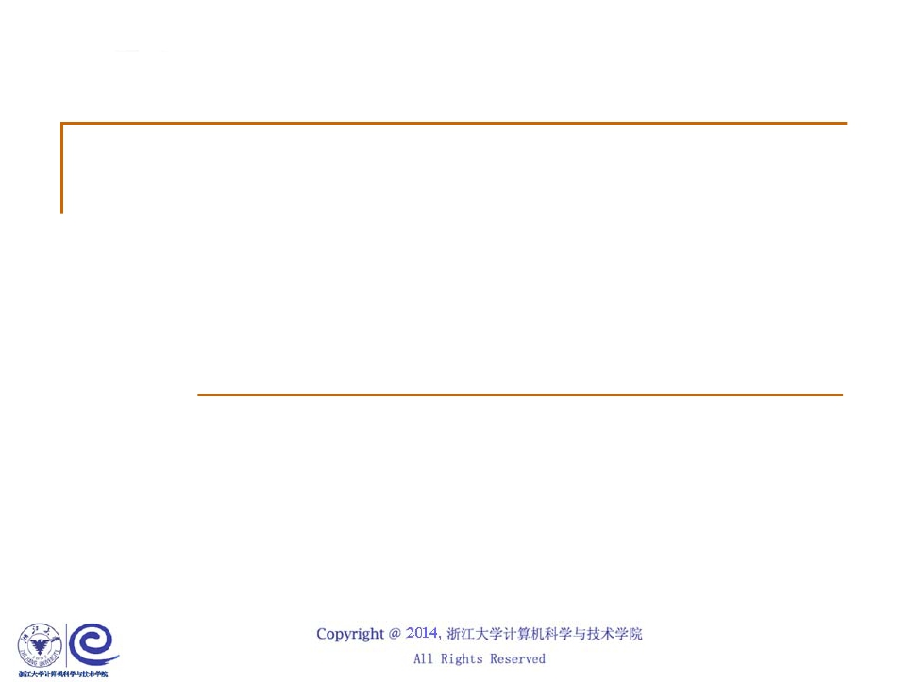
树之 习题选讲
浙江大学 陈 越

Slide 2
Complete Binary Search Tree
完 全 二 叉 搜 索 树

Slide 3
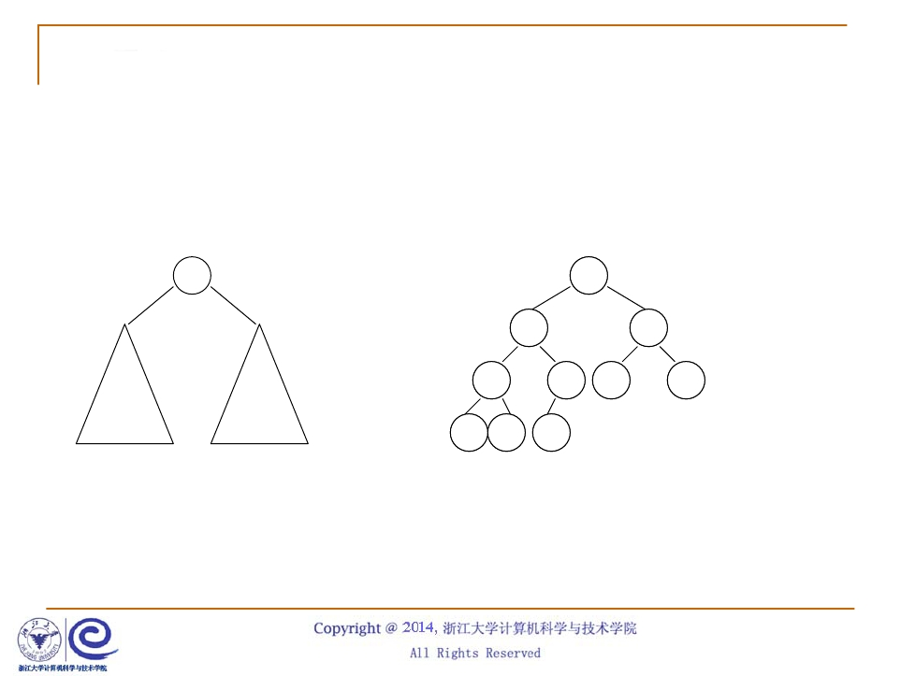
题意理解
■
二叉搜索树
■
完全二叉树
R
0 6
1 3
2 8
大
3 1
4 5
5 7
6 9
小
7 0
8 2
9 4
输入：1 2 3 4 5 6 7 8 9 0
输出：6 3 8 1 5 7 9 0 2 4

Slide 4

树的表示法：链表 vs. 数组
■
需要的操作
❑
❑
❑
❑
填写数字（某种遍历）
层序遍历
完全二叉树，不浪费空间
层序遍历 == 直接顺序输出
■
数组完胜！

Slide 5
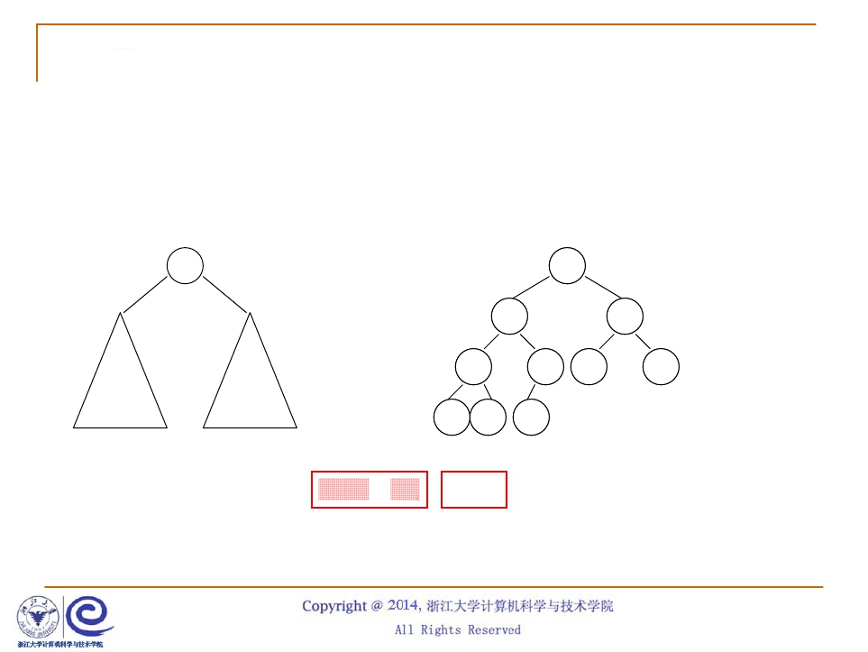
核心算法
■
二叉搜索树
■
完全二叉树
R
0 6
1 3
2 8
大
3 1
4 5
5 7
6 9
小
7 0
8 2
9 4
输入：1 2 3 4 5 6 7 8 9 0
排序 0 1 2 3 4 5 6 7 8 9

Slide 6
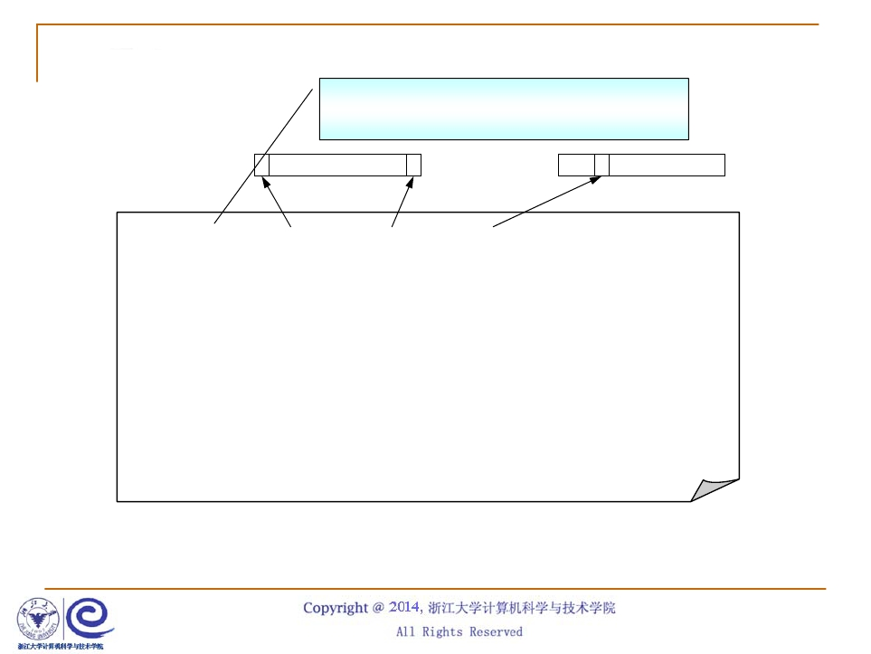
核心算法
排序后的
输入序列A
从A段中选出正确的数字，填到
T[TRoot]中
结果树T
void solve( int ALeft, int ARight, int TRoot )
{
/* 初始调用为 solve(0, N-1, 0) */
n = ARight – ALeft + 1;
if (n==0) return;
L = GetLeftLength(n); /* 计算出n个结点的树其左子树有多少个结点 */
T[TRoot] = A[ALeft + L];
LeftTRoot = TRoot * 2 + 1;
RightTRoot = LeftTRoot + 1;
solve(ALeft, ALeft+L-1, LeftTRoot);
solve(ALeft+L+1, ARight, RightTRoot);
}

Slide 7
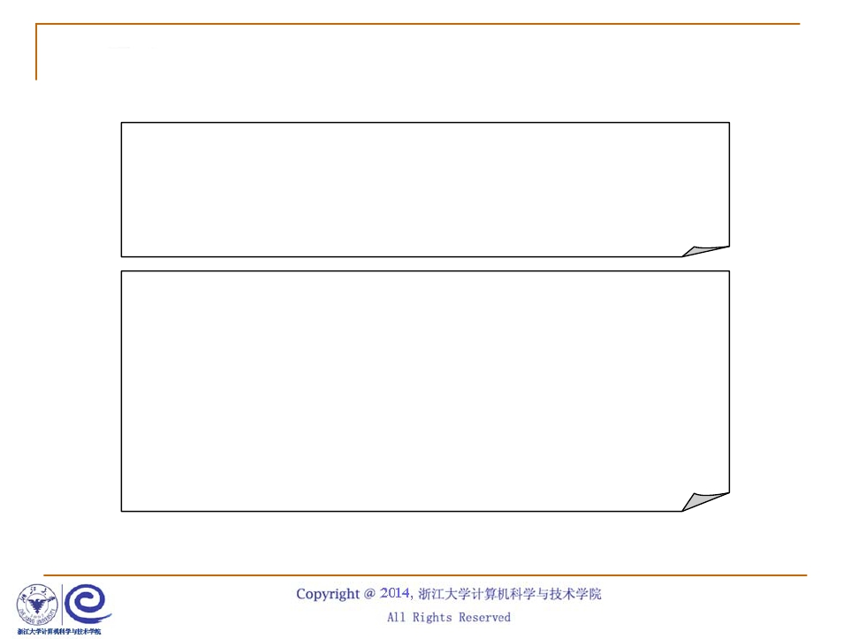
排序
int compare(const void*a, const void*b)
{
return *(int*)a-*(int*)b;
}
#include <stdlib.h>
int main()
{
……
qsort(A, N, sizeof(int), compare);
……
}

Slide 8
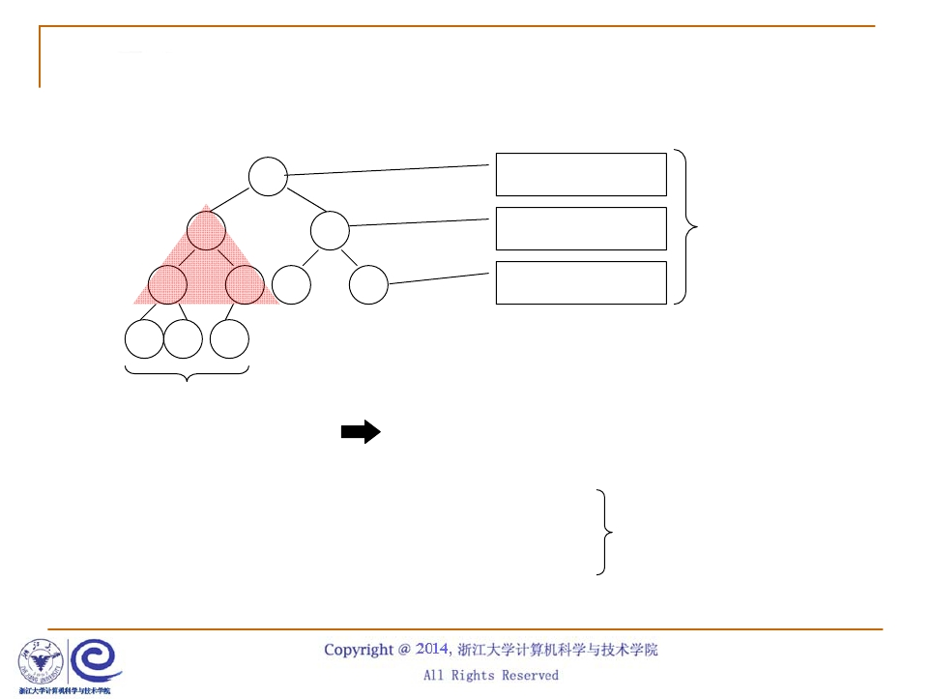
计算左子树的规模
h = 1; n1 = 21-1
h = 2; n2 = 22-1
h = 3; n3 = 23-1
2H – 1
2H – 1 + X = N
H = log2(N+1–X) ①
X
⎣ 2 ⎦
最小X = 0
最大X = ？ H–1
L=
2H–1
③
– 1 + X?
X = min{ X, 2H–1}
②
2

